Slide 1
«Путь к победе»
Команда «ФортуНА»

Slide 2

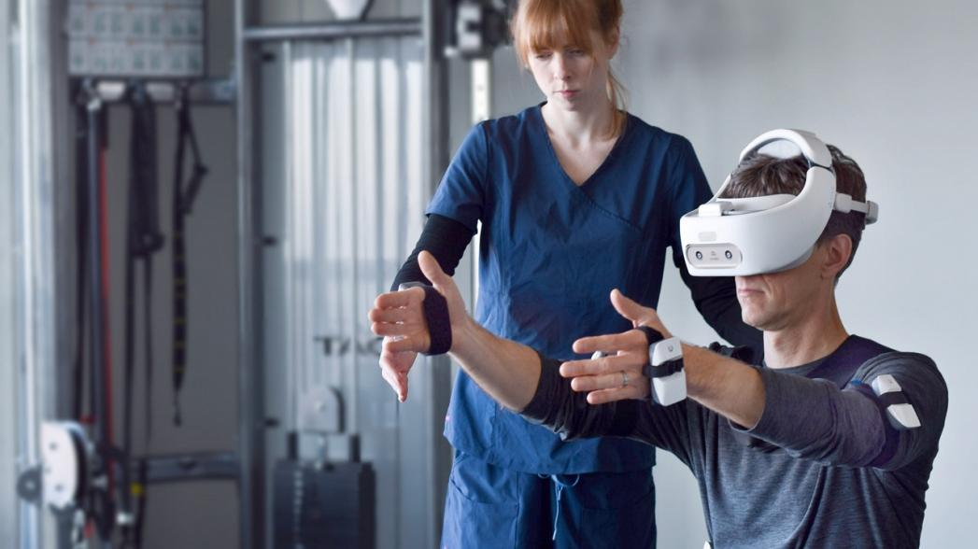
Суть проекта:
Создание программного обеспечения для виртуальной реальности (VR) с целью восстановления бойцов СВО и людей, столкнувшихся с посттравматическим стрессовым расстройством (ПТСР) и иными психологическими и физическими проблемами.

Slide 3
Целевая аудитория проекта и ее проблема:
Целевая аудитория | Проблемы
Бойцы СВО | Психологические проблемы: ПТСР, тревога, депрессия, флешбеки Физические проблемы: последствия ранений, утрата трудоспособности
Гражданские лица | Психологические и физические травмы, физические ограничения
Медицинские организации и медицинские работники | Новые методы лечения, возможность помочь более широкому кругу лиц

Slide 4
Команда ПРОЕКТА:
Бочукова Алина Александровна (капитан)
Аникина Анастасия Андреевна
Жеглова Анна Сергеевна
Колотилина Татьяна Павловна
Макаренко Алёна Сергеевна
Музалевская Анастасия Витальевна
Садовская Екатерина Данииловна
Вакансии: программист, графический дизайнер, иллюстратор, 3D-художник, психотерапевт, психиатр, физиотерапевт, травматолог, специалист по спортивной медицине и другие профильные специалисты

